Slide 1



Information Technology Video Developer Network
http://itvdn.com
Node.js
Информационный видеосервис для разработчиков программного обеспечения
REST API

Slide 2


Node.js
После урока обязательно
Повторите этот урок в видео формате на ITVDN.com
Доступ можно получить через руководство вашего учебного центра
Проверьте как Вы усвоили данный материал на TestProvider.com
ITVDN
Information Technology Video Developer Network http://itvdn.com

Slide 3
Node.js
Тема
REST API
ITVDN
Information Technology Video Developer Network http://itvdn.com

Slide 4
REST
REST
REST (representational state transfer) – это стиль архитектуры программного обеспечения для распределенных систем, таких как World Wide Web, который, как правило, используется для построения веб-служб.
Термин REST был введен в 2000 году Роем Филдингом, одним из авторов HTTP-протокола.
Системы, поддерживающие REST, называются RESTful-системами.
ITVDN
Information Technology Video Developer Network http://itvdn.com

Slide 5
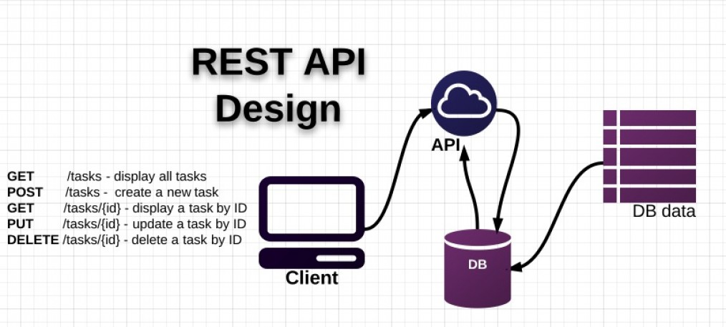
REST API
REST API
ITVDN
Information Technology Video Developer Network http://itvdn.com

Slide 6
REST API
REST API
Принципы REST архитектуры:
Технология «клиент-сервер» - клиенты отделены от сервера единым интерфейсом. Единый интерфейс упрощает и разделяет архитектуру, позволяя каждой части развиваться самостоятельно.
Без состояния - взаимодействие клиент-сервер ограничивается отсутствием сохранения контекста клиента на сервере между запросами.
Кэшируемость - клиенты могут кэшировать ответы.
Многоуровневая система - клиент не может однозначно определить, подключается ли он непосредственно к серверу или к посреднику по пути подключения.
ITVDN
Information Technology Video Developer Network http://itvdn.com

Slide 7

Restify
Restify
Restify - это модуль, предназначенный для построения REST API приложений на Node.js.
Он ориентирован на строгое соответствие принципам REST.
Сервисы, созданные на Restify отличаются управляемостью и наблюдаемостью, чего приходится добиваться отдельно на иных, не предназначенных для REST сервисов фреймворках.
Синтаксис похож на Express.
ITVDN
Information Technology Video Developer Network http://itvdn.com

Slide 8
Restify
Restify
app.get('/api/items/:itemId', function (req, res, next) {
res.send(200, req.item);
});
app.put('/api/items/:itemId', function (req, res, next) {
req.item.set(req.body);
req.item.save(function (err, item) {
res.send(204, item);
});
});
app.post('/api/items/:itemId', function (req, res, next) {
var item = new Item(req.body);
item.save(function (err, item) {
res.send(201, item);
});
});
app.delete('/api/items/:itemId', function (req, res, next) {
req.item.remove(function (err) {
res.send(204, {});
});
});
HTTP методы, используемые в RESTful сервисах:
GET
POST
PUT
DELETE
ITVDN
Information Technology Video Developer Network http://itvdn.com

Slide 9


Смотрите наши уроки в видео формате
ITVDN.com
Посмотрите этот урок в видео формате на образовательном портале ITVDN.com
для закрепления пройденного материала.
Все курсы записаны сертифицированными тренерами, которые работают в учебном центре CyberBionic Systematics
ITVDN
Information Technology Video Developer Network http://itvdn.com

Slide 10

Проверка знаний
TestProvider.com
TestProvider – это online сервис проверки знаний по информационным технологиям. С его помощью Вы можете оценить Ваш уровень и выявить слабые места. Он будет полезен как в процессе изучения технологии, так и общей оценки знаний IT специалиста.
После каждого урока проходите тестирование для проверки знаний на TestProvider.com
Успешное прохождение финального тестирования позволит Вам получить соответствующий Сертификат.
ITVDN
Information Technology Video Developer Network http://itvdn.com

Slide 11
Node.js
Q&A
ITVDN
Information Technology Video Developer Network http://itvdn.com

Slide 12
Информационный видеосервис для разработчиков программного обеспечения
ITVDN
Information Technology Video Developer Network http://itvdn.com

